Slide 1
Bepaal je toekomst. Bepalend voor je toekomst.
Uitreiking PTA klas 4 2022

Slide 2
Stage klas 4
Vrije keus stage. Gericht op het vervolgonderwijs
Stagemap met daarin opdrachten.

Slide 3
Stage klas 4
BB: iedere dinsdag tot eind maart
KB: 3 weken
14 t/m 18 september
30 jan t/m 3 feb

Slide 4
Programma van Toetsing en Afsluiting
Beschrijving van leerstof
Toetsprogramma
Regels waaraan een ieder zich moet houden
Naslagwerk

Slide 5
Wat blijft…….
Voor alle vakken een programma
Er zijn praktische en theoretische toetsen
Er zijn toetsweken.
Hoofdtoets en Eindtoetsen herkansbaar!

Slide 6
Berekening van een periodecijfer
Voor AVO vakken:
Nederlands (BB, KBl, GL) Engels (BB, KBl, GL)
Wiskunde (BB, KBl, GL) Economie (GL)
Nask* (BB, KBl, GL) Biologie* (BB, KBl, GL)

Slide 7
Periodecijfer
0,5 x Hoofdtoets/Hoofdopdracht
0,5 x Eindtoets
0,5 x H + 0,5 x E = periodecijfer

Slide 8
Periodecijfer
0,0 x Hoofdtoets/Hoofdopdracht
1,0 x Eindtoets
1,0 x E = periodecijfer

Slide 9
Cijfers Groenprofiel Basis / Kader
Per thema:
- PvB = Proeve van Bekwaamheid
Theoretische toets
themacijfer: 0,6 x PvB + 0,4 x toets

Slide 10
Cijfers Keuzevakken BB /KL
Voor elk keuzevak:
2 theoretische/praktische toetsen
1 PvB
Stage (NBO)
Cijfer: 0,3 x toets 1 + 0,3 x toets 2 + 0,3 x PvB

Slide 11
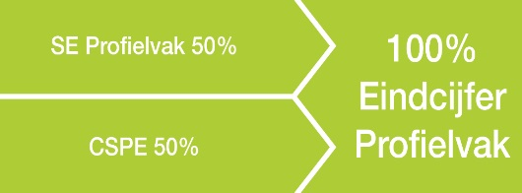
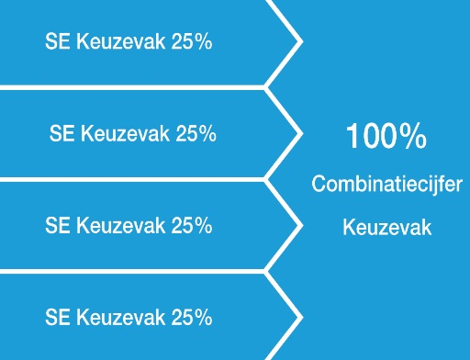

Slide 12
Cijfers Groenprofiel Gemengd
In het schooljaar
- 2 PvB’s = Proeve van Bekwaamheid
3 Theoretische toetsen
Iedere toets telt 100% mee

Slide 13
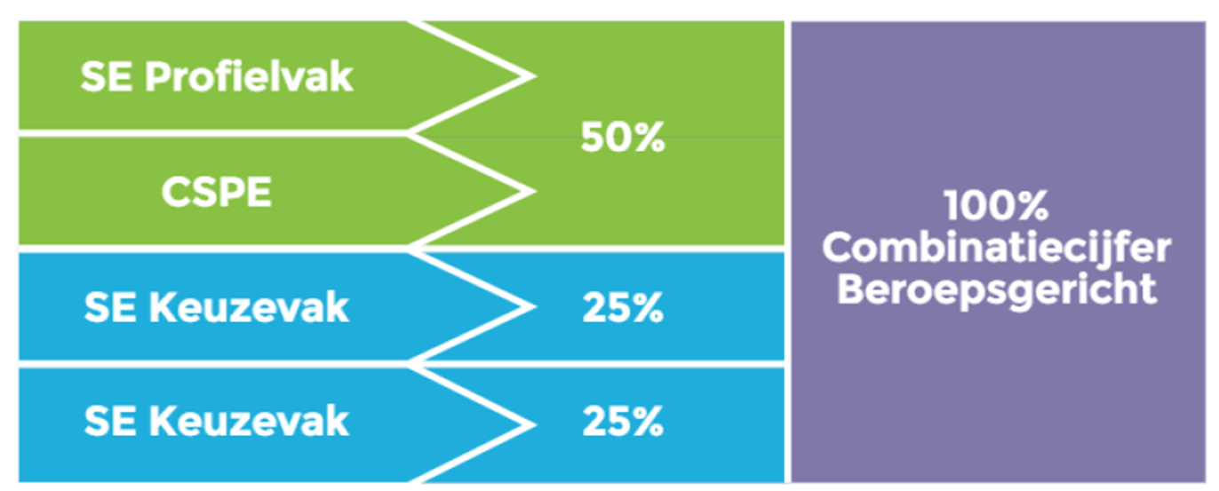

Slide 14
Herkansingen AVO
Twee herkansingen P1 en P2
Hoofdtoets /eindtoets is herkansbaar:
één per Periode
hoogste cijfer telt

Slide 15
Herkansingen groen
Leerling mag 1 groenprofiel of 1 groen keuzedeel herkansen.
Toets uit T1 of T2 groenprofiel is herkansbaar
Alleen theorietoets is herkansbaar

Slide 16
Om te onthouden!
Het centrale examen doen?
Alle naar behoren opdrachten voldoende!
Dus niet alleen ingeleverd…..
Ook voldoende!
Voorbeeld: LOB dossier Qompas, stage

Slide 17
Centraal examen
Vooraf afsluiten schoolexamen
Berekening eindcijfer schoolexamen
Met een mooie lijst voor je schoolexamen een goede start en minder zenuwen!
BBL / KBL gaat het examen op de
computer maken.

Slide 18
Centraal examen
Voor BB, KBL en GL 1/2 deel van je eindcijfer SE 50% en CE 50%
Nederlands minimaal een 5
Examennorm: maximaal twee vijven of 1 vier, maar wel met een compensatiepunt.
Alle Ce cijfers moeten gemiddeld een 5,5 zijn.

Slide 19
Voorbeeld
SE CE gemiddeld
Nederlands 5,8 5,7 5,7
Engels 4,8 4,4 4,6
Wiskunde 6,8 6,2 6,5
Biologie 5,2 4,8 5,0
Groen 5,5 5,7 5,6
Economie 5,8 5.4 5,5

Slide 20
Voorbeeld
SE CE
Nederlands 5,8 5,6
Engels 4,8 4,4
Wiskunde 6,8 6,2
Biologie 5,2 4,8
Groen 5,5 5,7
Economie 5,6 5.4
Gemiddeld
5,7
4,6
6,5
5,0
5,6
5,5
Eindlijst
6
5
7
5
6
6

Slide 21
Voorbeeld
SE CE gemiddeld
Nederlands 5,8 5,7 5,7 Ce totaal:
Engels 4,8 4,4 4,6 32.2 /6 =
Wiskunde 6,8 6,2 6,5 5.4
Biologie 5,2 4,8 5,0
Groen 5,5 5,7 5,6
Economie 5,8 5.4 5,5
Nieuwe examennorm: ☹ niet geslaagd Ce cijfers is geen 5,5 gemiddeld maar een 5,4

Slide 22
Tot slot
Alleen de door jou gekozen vakken in het PTA zijn van toepassing!
Verandering van vak is niet meer mogelijk!
PTA is terug te vinden in It’s mapje infodocs.

Slide 23
Bewust vervolg
Een vervolgopleiding kiezen

Slide 24
Aanname MBO
Uiterlijk aanmelding 1 april 2023
Studenten hebben recht tot toelating tot de opleiding van
aanmelding indien:
Ze zich uiterlijk op 1 april aanmelden.
Ze voldoen aan de vooropleidingseisen
Ze deelnemen aan de verplichte intakeactiviteiten (Portfolio)

Slide 25
Wanneer
Nu al beginnen met oriënteren Onderwijsbeurs Noordoost
Vrijdag 7 oktober
Zaterdag 8 oktober
Onderwijsbeurs in Zwolle: www.onderwijsbeurs.nl

Slide 26
Eerst
Wat wil ik?
Ben ik toelaatbaar?
Wat kan ik verwachten?

Slide 27
Geen diploma
Afstromen naar niveau1 in het MBO

Slide 28
Niveau BBL
Instroomrecht niveau 2
Bol of BBL

Slide 29
Niveau KBL en GL
Instroomrecht niveau 3 en 4
Beter bepalen:
Wat past bij mij
=> praktisch => niveau 3
Wat kan ik aan
=> hoger theoretisch niveau => niveau 4

Slide 30
Interessetest
Kan een richting aangeven waarin te zoeken
Geeft geen concrete beroepen
Is een handvat voor een gesprek

Slide 31
Karakter bepaalt mee!
Een diploma alleen maakt je niet geschikt
Je houding, aanleg en karakter bepalen ook mede je geschiktheid
Voorbeeld:
Ontwerpen vraagt om creativiteit

Slide 32
Wie staan je bij
Ouders/familie
Mentor
Decaan
Vrienden

Slide 33
Waar?
Opleidingen op verschillende plaatsen
Wat zijn de verschillen?
Ga de sfeer proeven
Probeer zoveel mogelijk te weten te komen!
Evt. aanvraag reisdocument
Schrijf je op tijd in!!!

Slide 34
Wie kiest?
Jij

Slide 35
Maar……………
We willen je wel helpen

